Slide 1

ГРУПА ,,СМЕХУРКО‘‘
2020 – 2021 г.

Slide 2
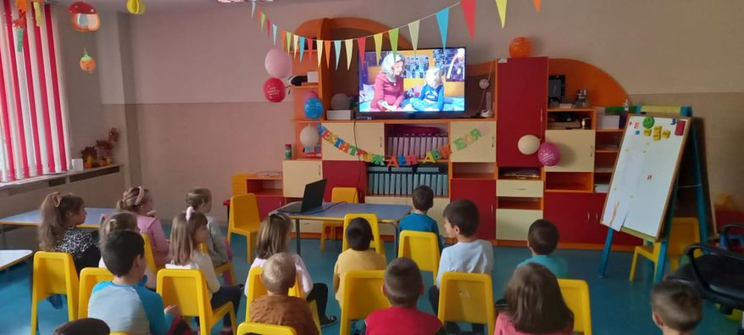
На 01.11.2020г. Ден на народните будители стартирахме инициативата “Прочети ми приказка”с цел да засилим интереса на децата към приказките и четенето в семейството. Децата гледат първото видео, публикувано в групата.

Slide 3
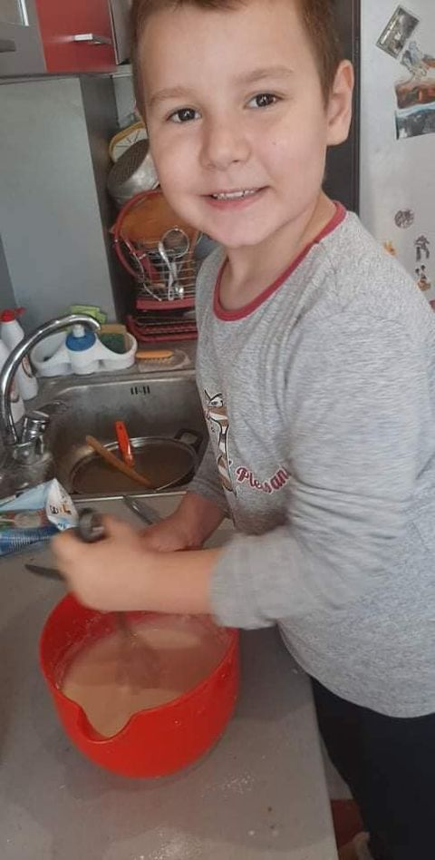
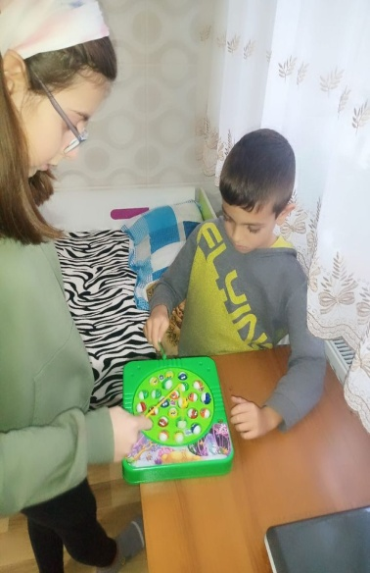
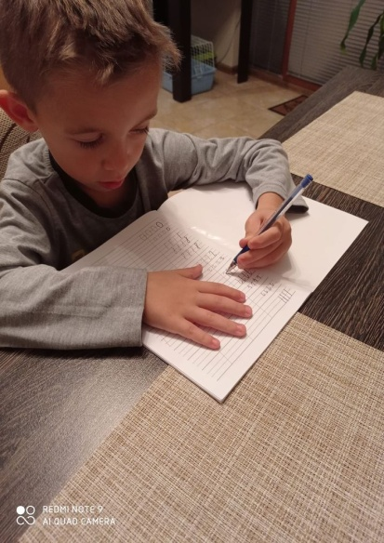
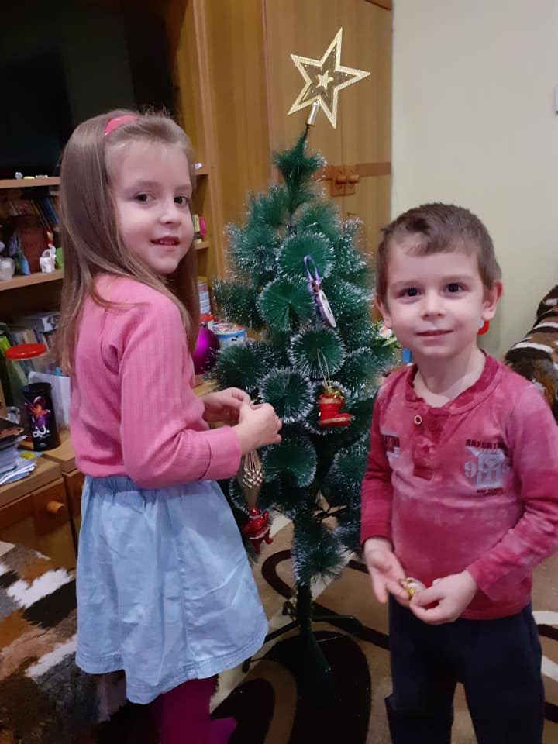
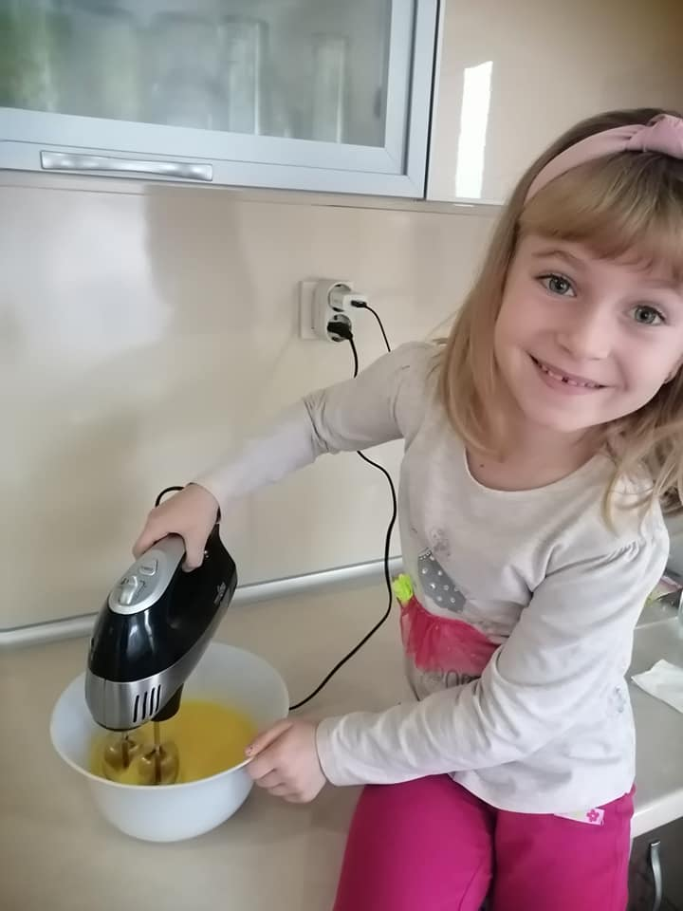
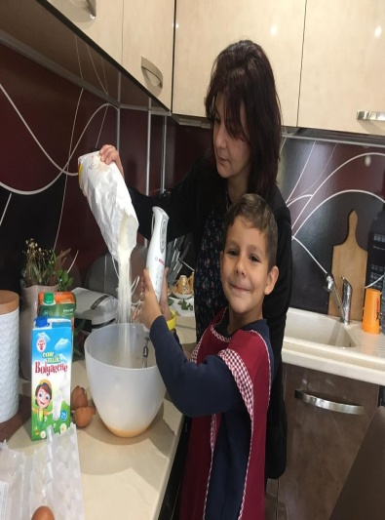
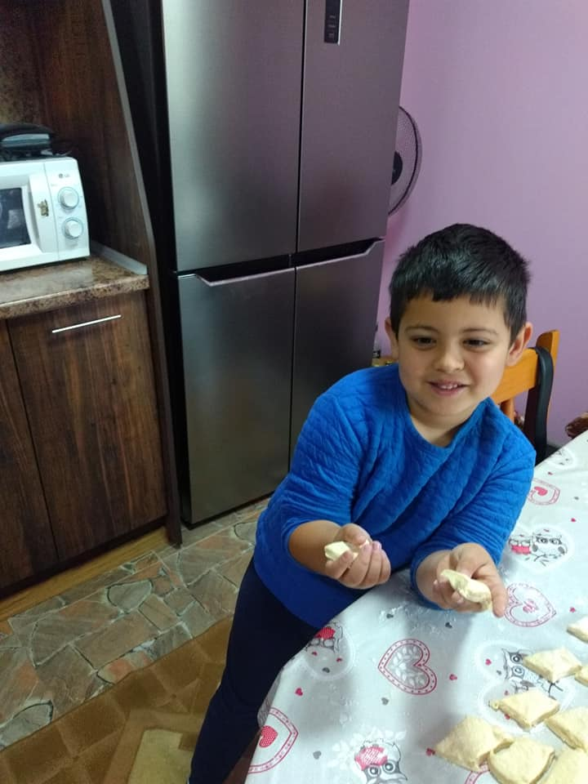
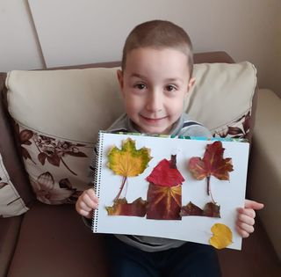
През седмицата преди 21.11.2020г. -Ден на християнското семейство помолихме родителите да ни изпратят снимки за съвместни занимания с децата в семейството. А децата изработиха от картон фотоапарат с кадри с членовете на своето семейство.

Slide 4
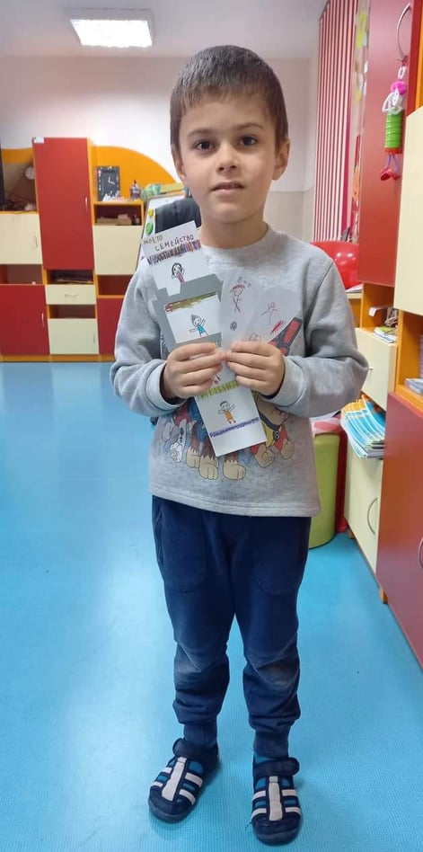
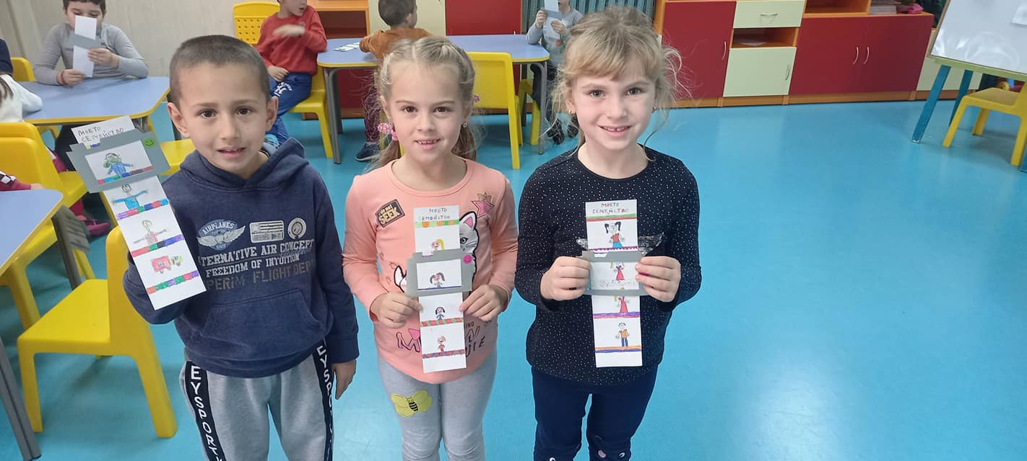
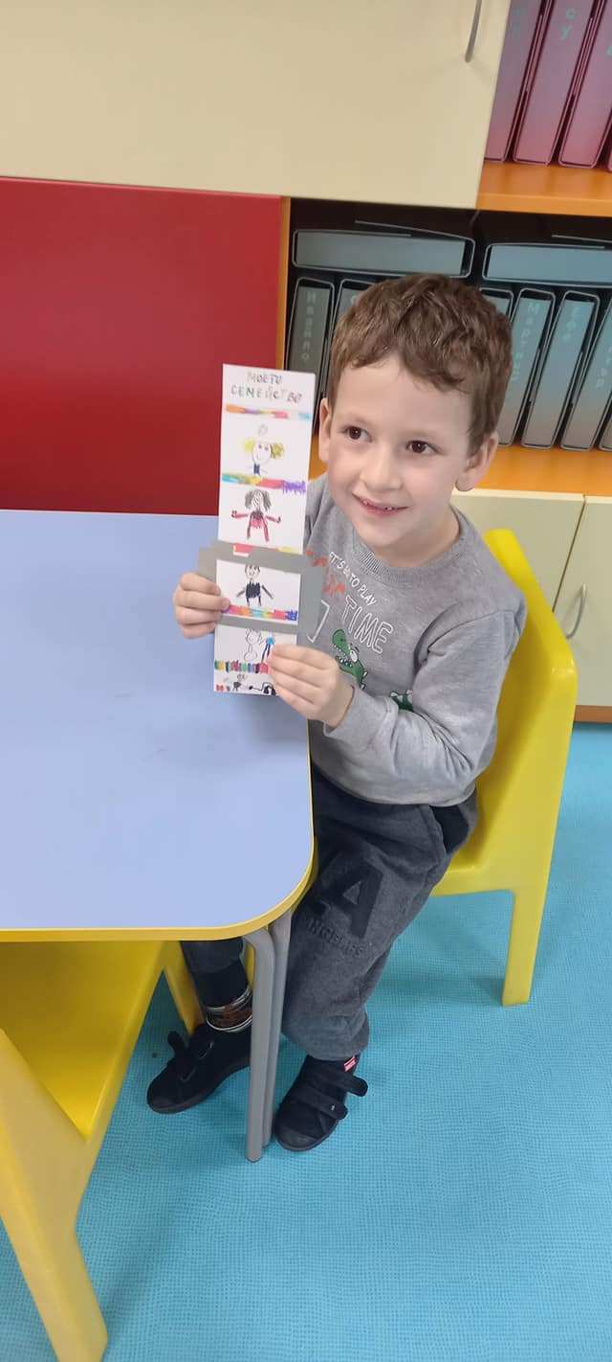
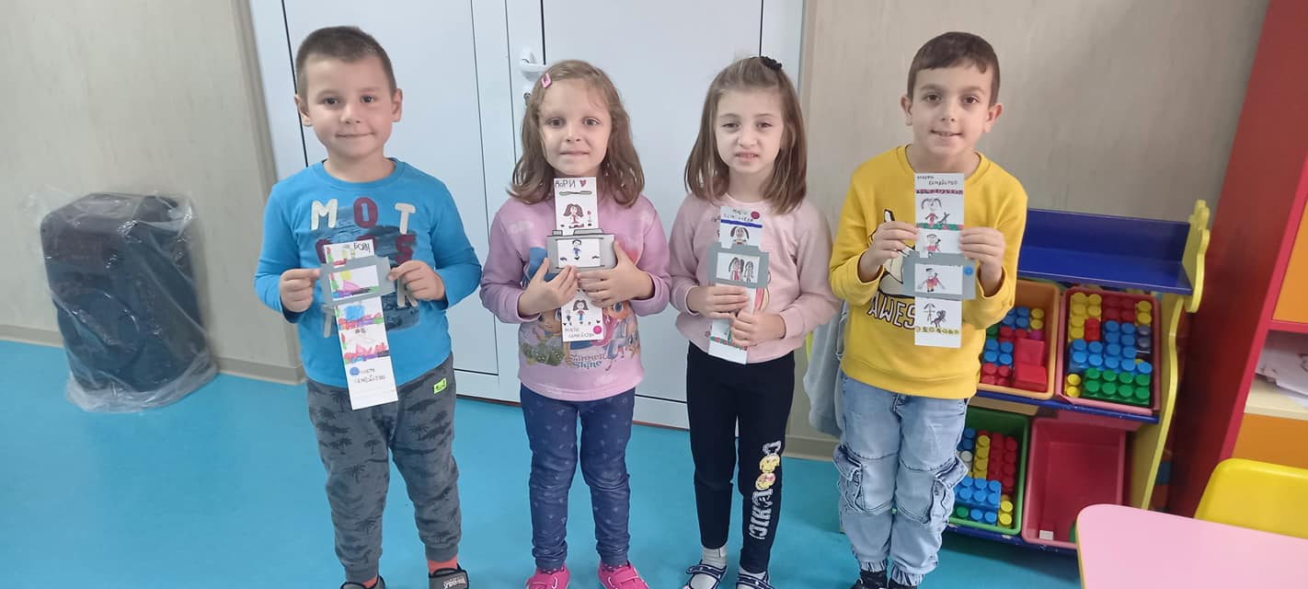
А децата изработиха от картон фотоапарат с кадри за членовете на своето семейство

Slide 5
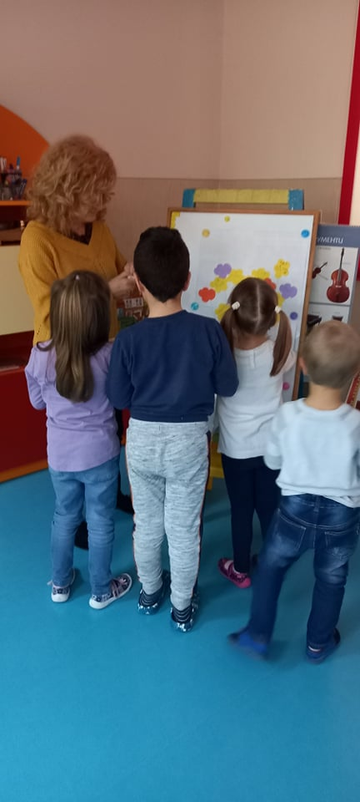

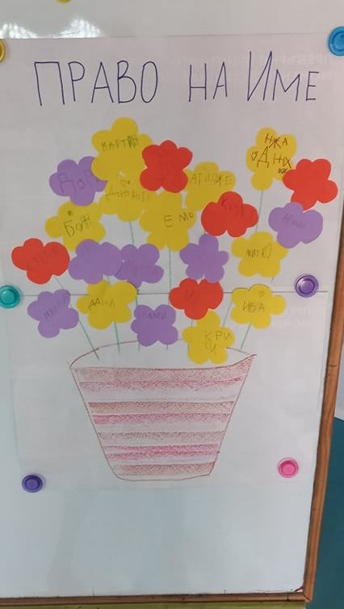
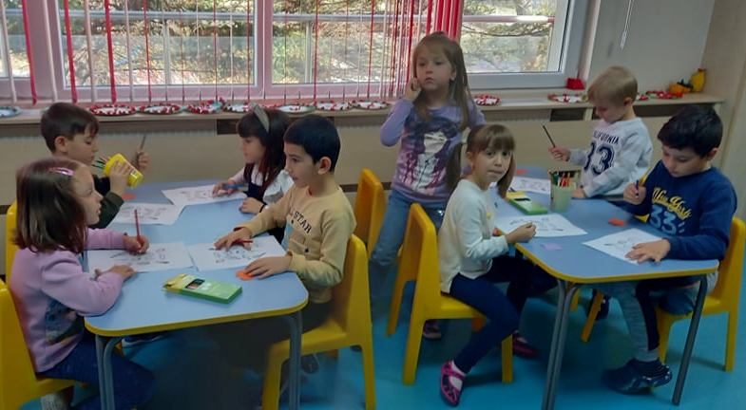
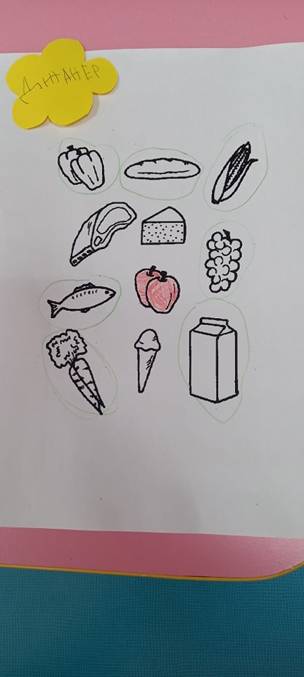
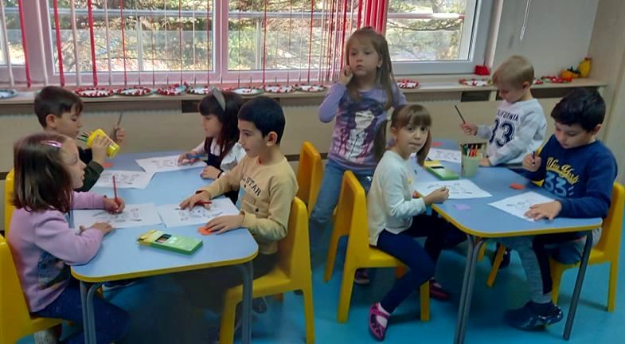
През м. ноември беседвахме с децата , учихме стихове и песни, включихме и игри по темата.

Slide 6
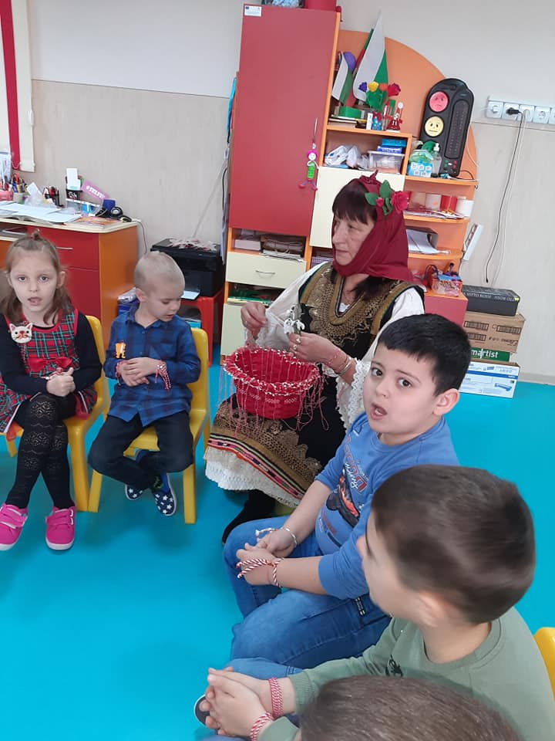

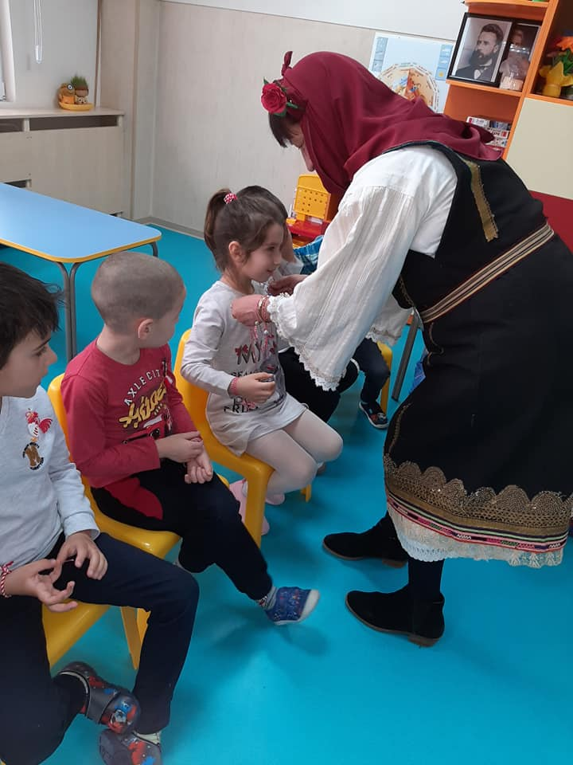
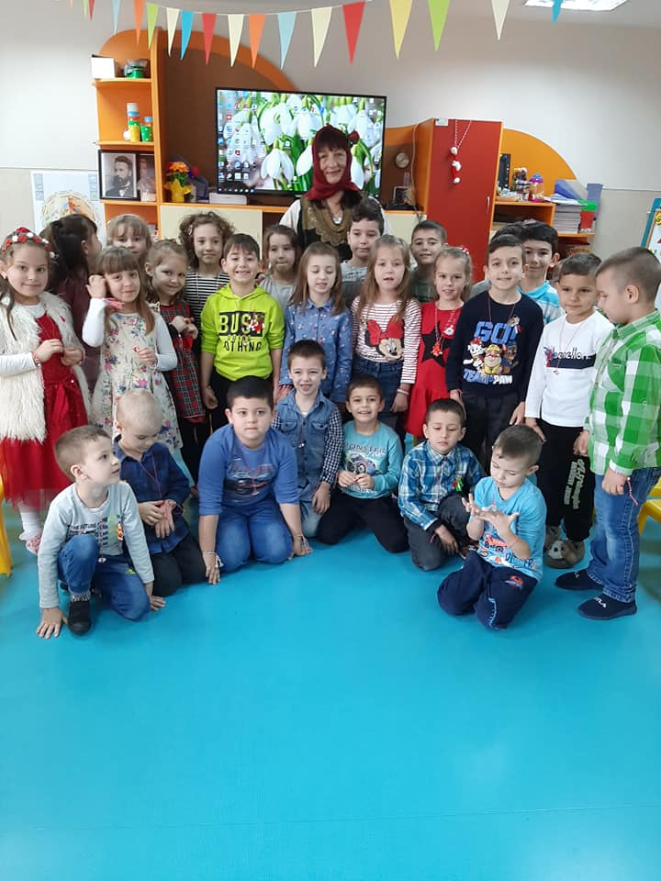
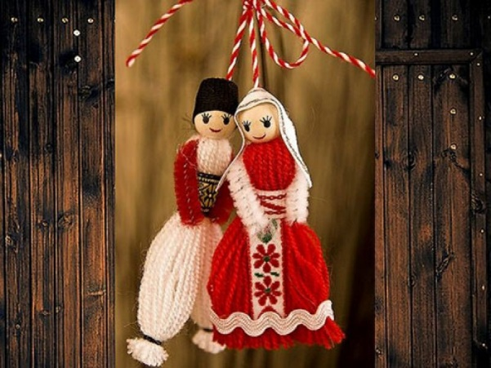
В групата посрещнахме и Баба Марта.

Slide 7
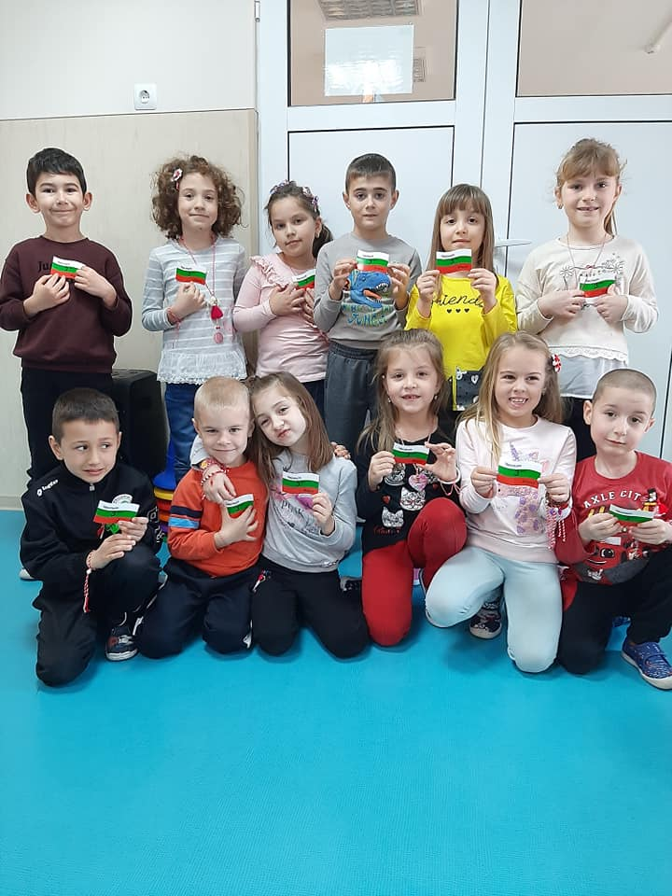
03.03 Национален празник на Република България
Децата се запознаха със символите на Република България – герб, знаме,химн.
Всяко дете получи стикер - българското знаме.

Slide 8
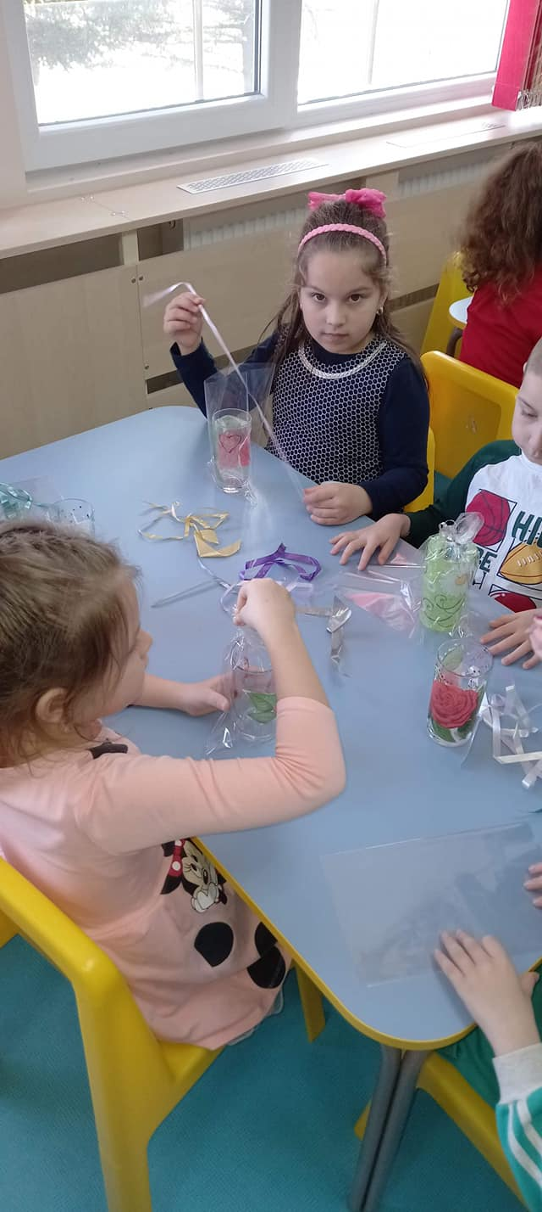
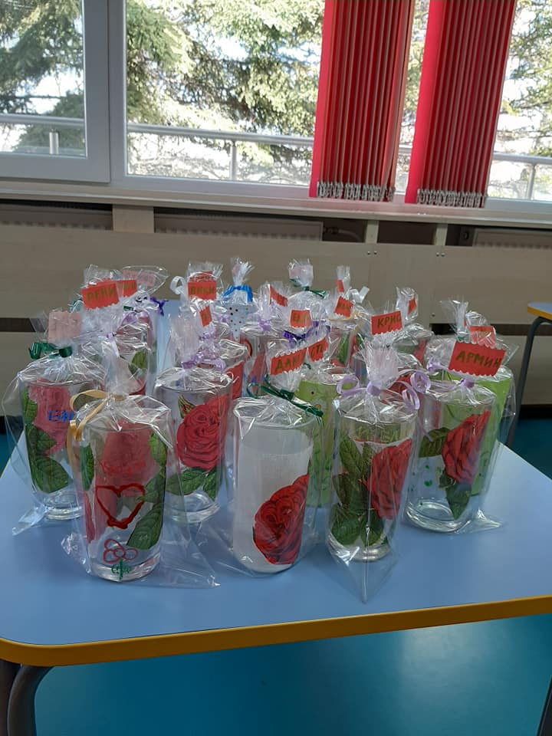
За 8 март децата изработиха подарък за мама – ваза с техника декупаж и рисунка върху стъкло. Заснехме видео “ТV-шоу” с участие на всички деца.

Slide 9
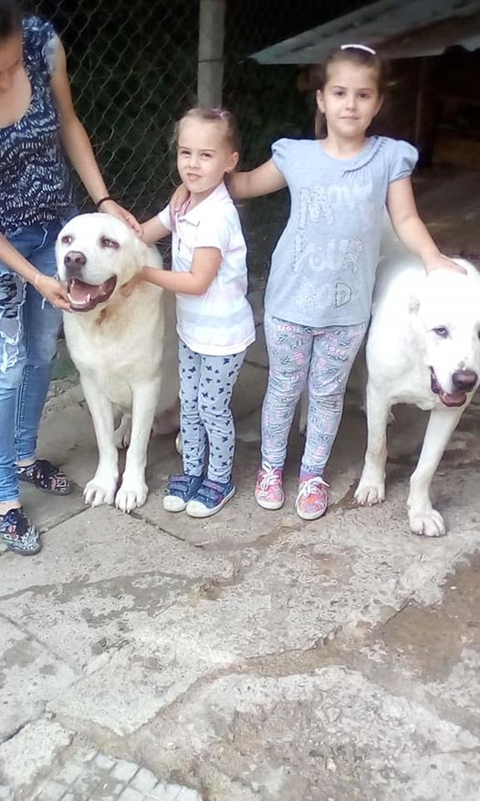
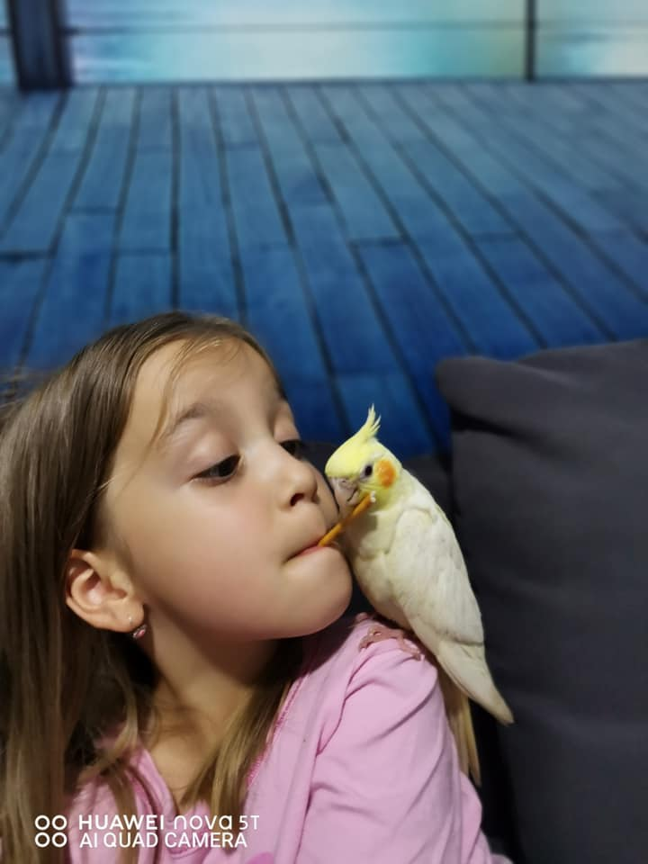
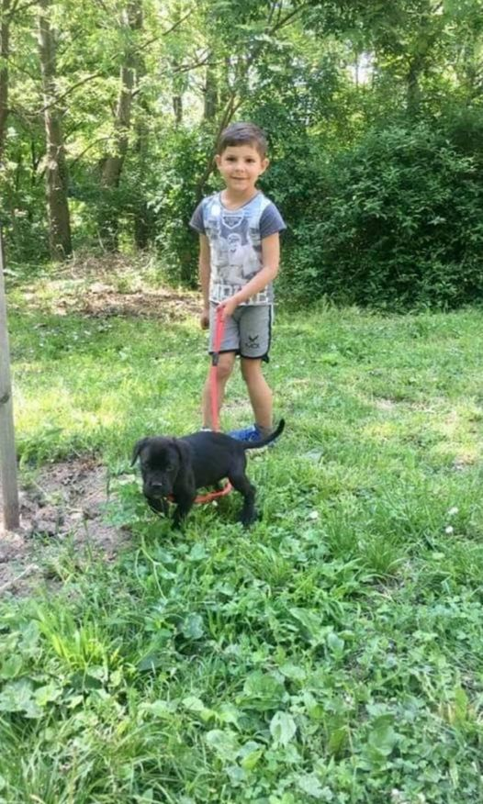
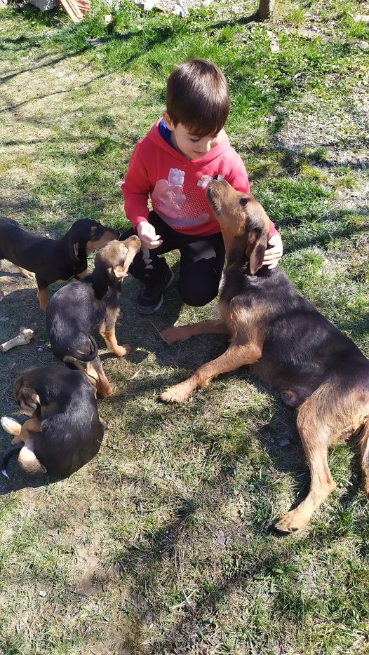
Разговаряхме с децата за техните домашни любимци и им предложихме да ни изпратят снимки, а след това да ни разкажат в групата как се грижат за тях. Рени с папагалите.

Slide 10
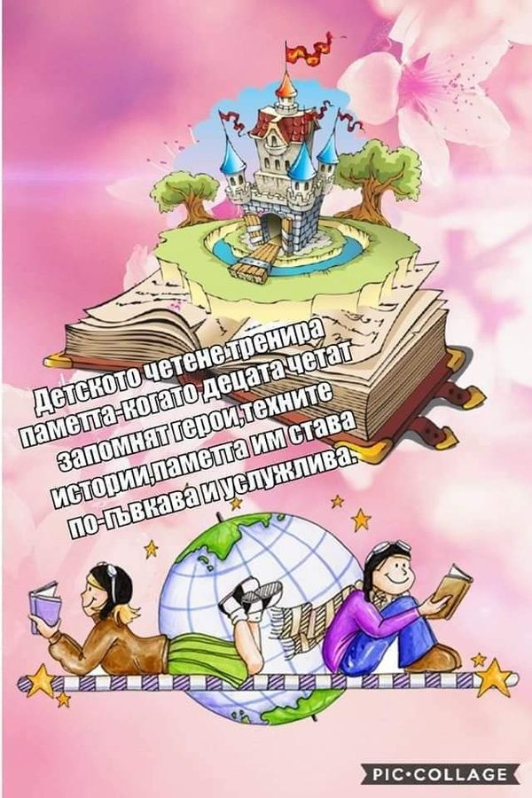
Включихме се и в “Маратон на четенето” – инициатива на библиотека “Петър Стъпов”- Търговище и заснехме видео, което им изпратихме.

Slide 11

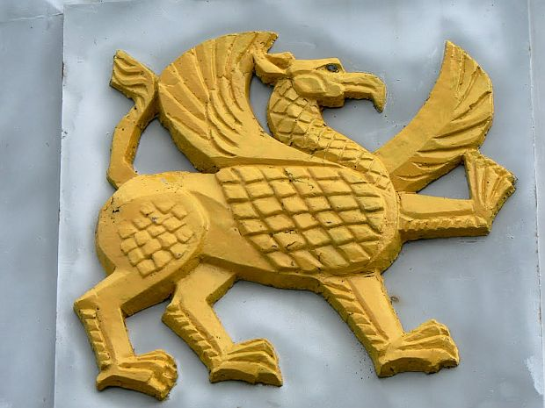
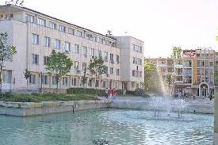
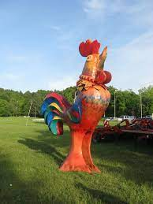
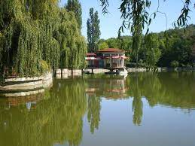
Работихме и по темата „Моят роден град“.

Slide 12
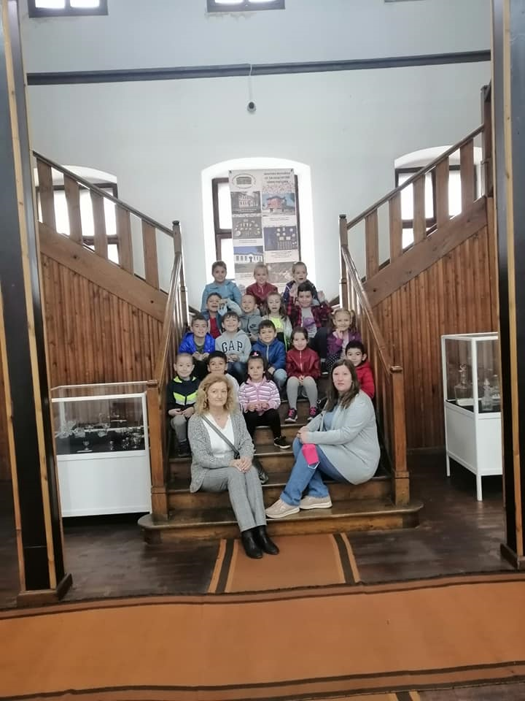
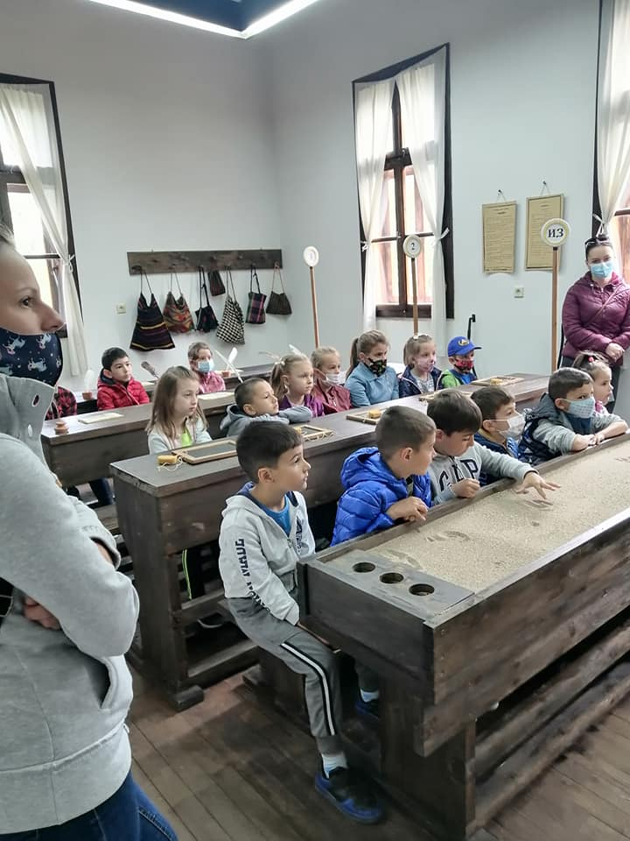
Заедно с деца и родители посетихме „Славейковото училище“

